Slide 1
Rekurrente Neuronale Netze
© FH AACHEN

Slide 2
Übersicht
- Grundlagen
- Rekurrente Neuronen
- Strukturen von RNNs
- Trainieren von RNNs
- LSTMs / GRUs
- Beispiele für die Verwendung von RNNs
© FH AACHEN

Slide 3
Übersicht
- Grundlagen
- Rekurrente Neuronen
- Strukturen von RNNs
- Trainieren von RNNs
- LSTMs / GRUs
- Beispiele für die Verwendung von RNNs
© FH AACHEN

Slide 4
Abgrenzung von Feedforward-Netzen
- Feedforward-Netze:
  Verschiedene Möglichkeiten Neuronen zu verbinden
    Vollvermaschte Netze
    Convolutional Neuronal Networks
  Gemeinsamkeit: Alle vorwärts gerichtet

Slide 5
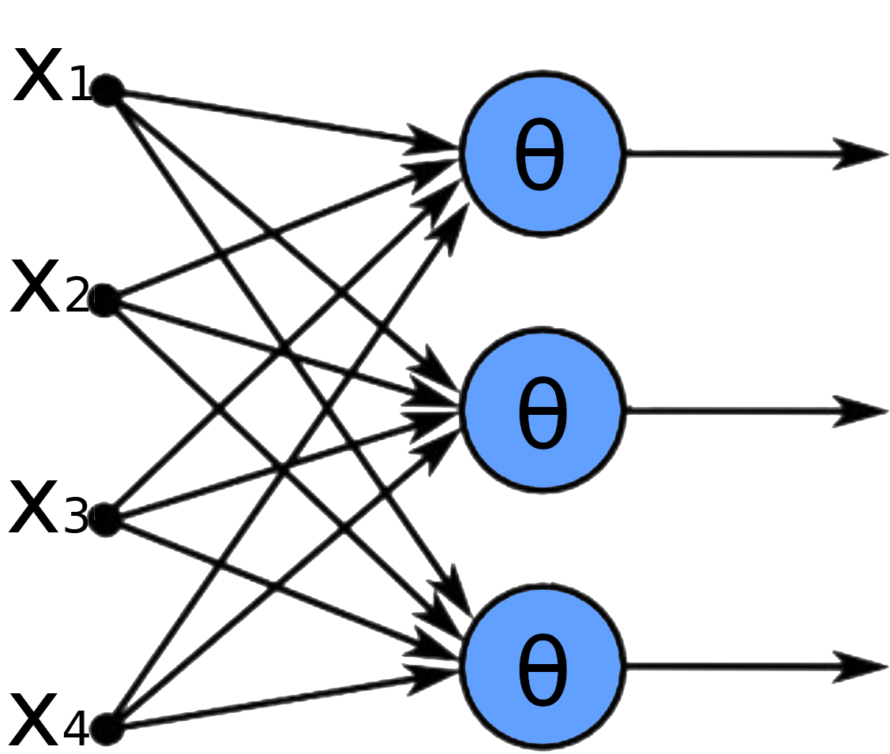
Abgrenzung von Feedforward-Netzen
- Feedforward-Netze:
  Verschiedene Möglichkeiten Neuronen zu verbinden
    Vollvermaschte Netze
    Convolutional Neuronal Networks
  Gemeinsamkeit: Alle vorwärts gerichtet

Slide 6
Abgrenzung von Feedforward-Netzen
- Rekurrent Neuronal Networks:
  Enthalten rückwärts gerichtete Verbindungen
  Ausgaben der Neuronen werden wieder als Eingaben (meist für die selben Neuronen) verwendet

Slide 7
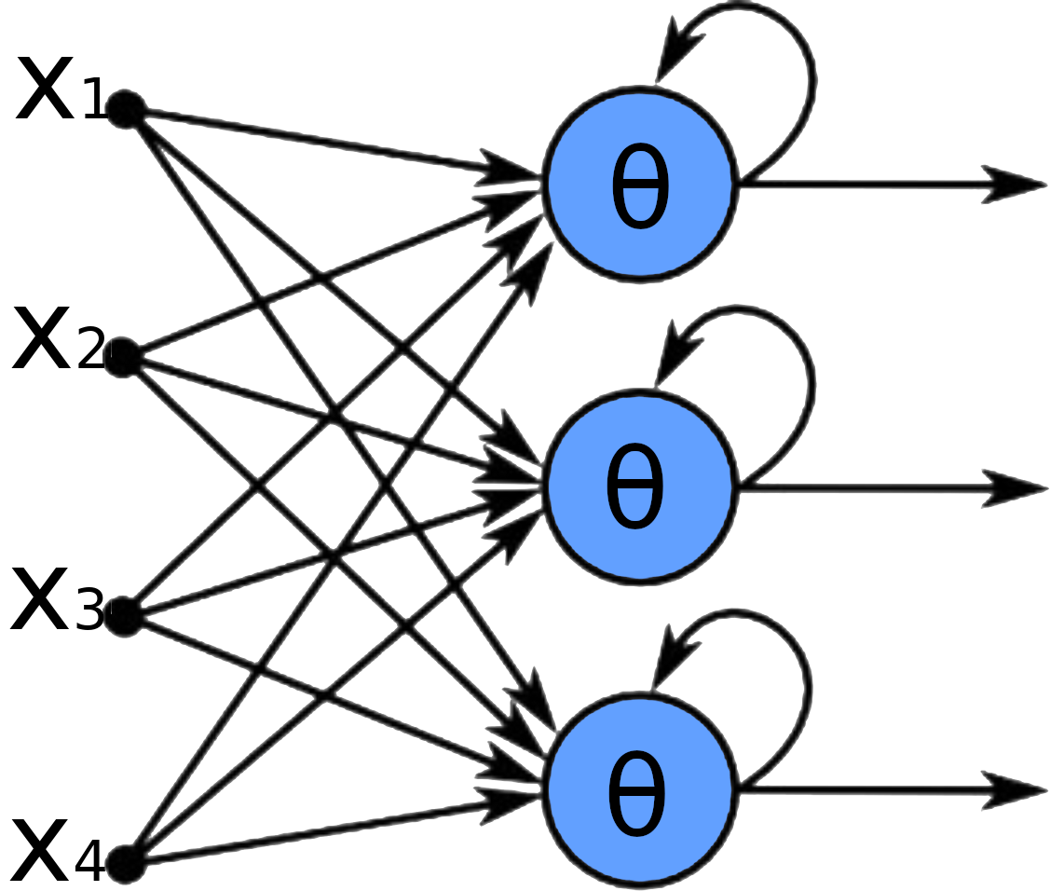
Abgrenzung von Feedforward-Netzen
- Rekurrent Neuronal Networks:
  Enthallten rückwärtsgerichtete Verbindungen
  Ausgaben der Neuronen werden wieder als Eingaben (meist für die selben Neuronen) verwendet

Slide 8
Wiso rückwärtsgerichtete Verbindungen?
- Bevorzugte Verschaltungsweise neuronaler Netze in Gehirnen (von Menschen und Tieren)
- Erzeugen die Möglichkeit von Gedächnisswerten
  Verarbeiten von Informationen durch verwenden vorher bekannter Informationen
  Neue Informationen werden nicht von Grund auf neu interpretiert
  Ermöglichen Verarbeitung von Zeitreihen, ...

Slide 9
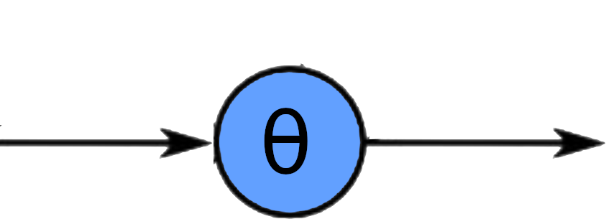
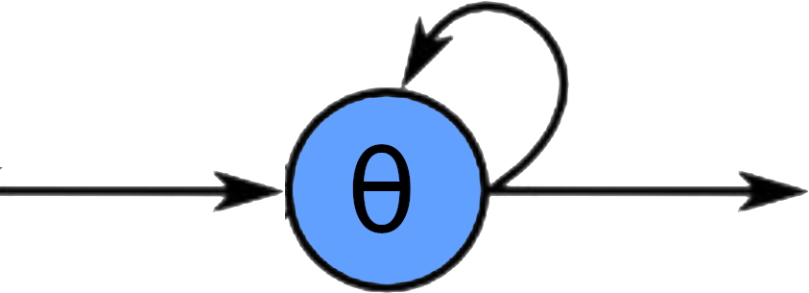
Was können RNNs?
Feedforward Netze:
- Wiedererkennen von bekannten Strukturen (z.B. in Bildern)
- Verarbeiten Eingaben vorgegebener Länge (z.B. MNIST: 28x28 Pixel)
- Bewerten und Interpretieren gegebene Informationen
Rückgekoppelte Netze:
- Analyse und Vorhersage von Zeitreihen (z.B. in Aktienkursen)
- Verarbeiten Eingaben Variabler Länge (nützlich z.B. in Sprachverarbeitung, automatische Übersetzung)
- Sagen eine wahrscheinliche Zukunft vorher

Slide 10
Verwendungszwecke von RNNs
- Verarbeitung von Zeitreihen
  Bewerten von Aktienkursen
  Analyse von Audiodateien
- Sprachverarbeitung
  Verarbeiten von Sprache (z.B. Google Assistant, Alexa, Siri, ...)
  Automatische Übersetzung (z.B. Google Übersetzer)
  Meinungsanalysen (z.B. Interpretieren von Filmbewertungen o.ä.)
- „Kreative“ Künstliche Intelligenz

Slide 11
Übersicht
- Grundlagen
- Rekurrente Neuronen
- Strukturen von RNNs
- Trainieren von RNNs
- LSTMs / GRUs
- Beispiele für die Verwendung von RNNs
© FH AACHEN

Slide 12
Rekurrente Neuronen
- Nicht nur vorwärts gerichtete Verbindungen
- Enthalten Schleifen

Slide 13
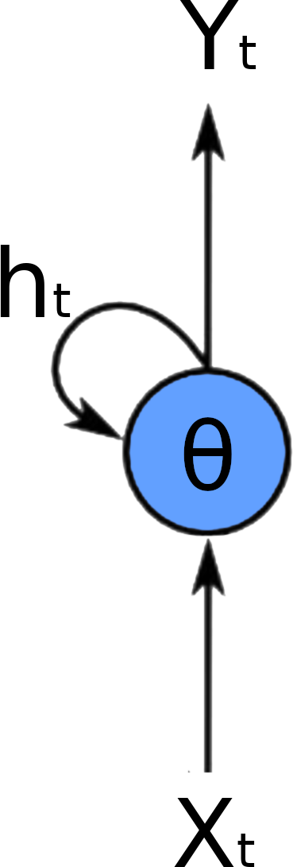
Rekurrente Neuronen
- Nicht nur vorwärts gerichtete Verbindungen
- Enthalten Schleifen

Slide 14
Rekurrente Neuronen
- Nicht nur vorwärts gerichtete Verbindungen
- Enthalten Schleifen
Berechnung:
- : Ausgabe zum Zeitpunkt t
- : Eingabe zum Zeitpunkt t
- : Gewichtsvektor der aktuellen Eingabe
- : Gewichtsvektor der letzten Ausgabe
- : Bias Term

Slide 15
Rekurrente Neuronen
- Nicht nur vorwärts gerichtete Verbindungen
- Enthalten Schleifen
Berechnung:
- : Ausgabe zum Zeitpunkt t
- : Eingabe zum Zeitpunkt t
- : Gewichtsvektor der aktuellen Eingabe
- : Gewichtsvektor der letzten Ausgabe
- : Bias Term
- : Zustand der Zelle zum Zeitpunkt t
( gilt allgemein nicht)

Slide 16
Das Netz entlang der Zeitachse aufrollen
Alternative Darstellungsform des Netzes:

Slide 17
Das Netz entlang der Zeitachse aufrollen
Alternative Darstellungsform des Netzes:

Slide 18
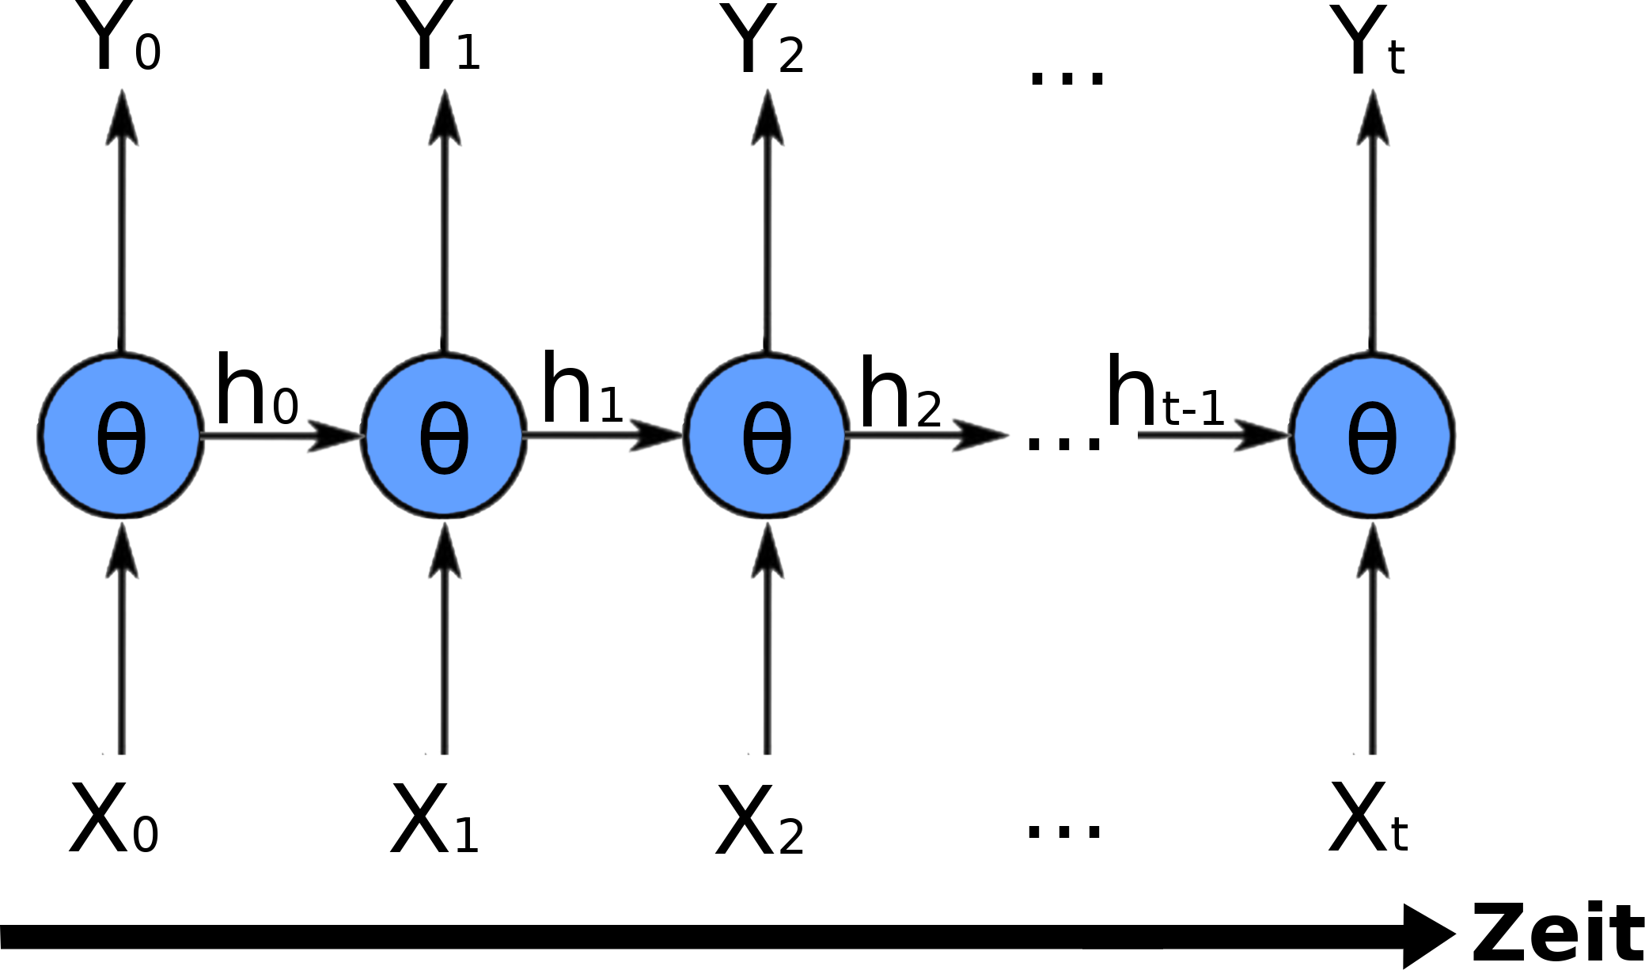
Das Netz entlang der Zeitachse aufrollen
Alternative Darstellungsform des Netzes:

Slide 19
Das Netz entlang der Zeitachse aufrollen
Alternative Darstellungsform des Netzes:
Ein einzelnes Neuron und die zeit-/iterations-abhängigen Werte (X, Y und h) werden auf einer Zeitachse dargestellt
Wichtig für das Trainieren des Netzes

Slide 20
Das Netz entlang der Zeitachse aufrollen
Alternative Darstellungsform des Netzes:
Ein einzelnes Neuron und die zeit-/iterations-abhängigen Werte (X, Y und h) werden auf einer Zeitachse dargestellt
Wichtig für das Trainieren des Netzes
Ein- und Ausgaben können dabei Skalare oder Vektoren sein

Slide 21
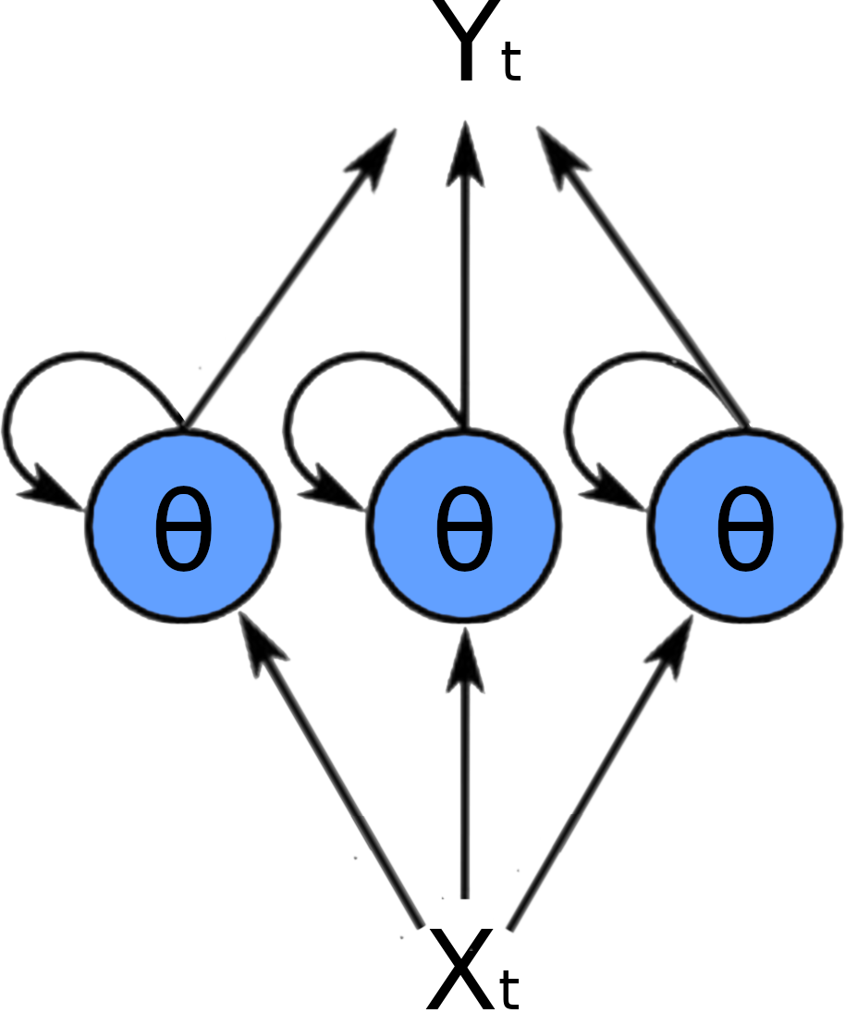
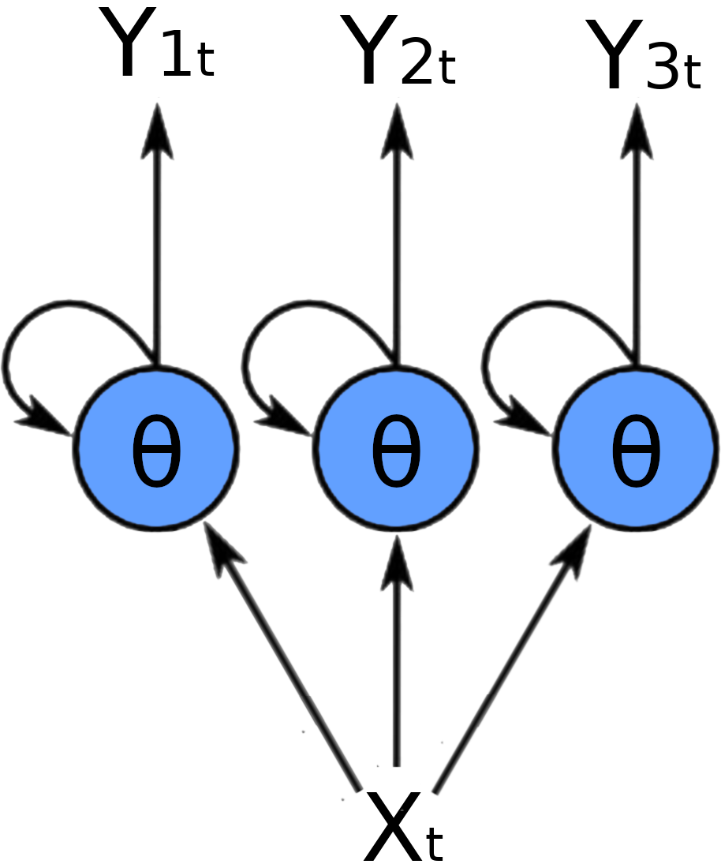
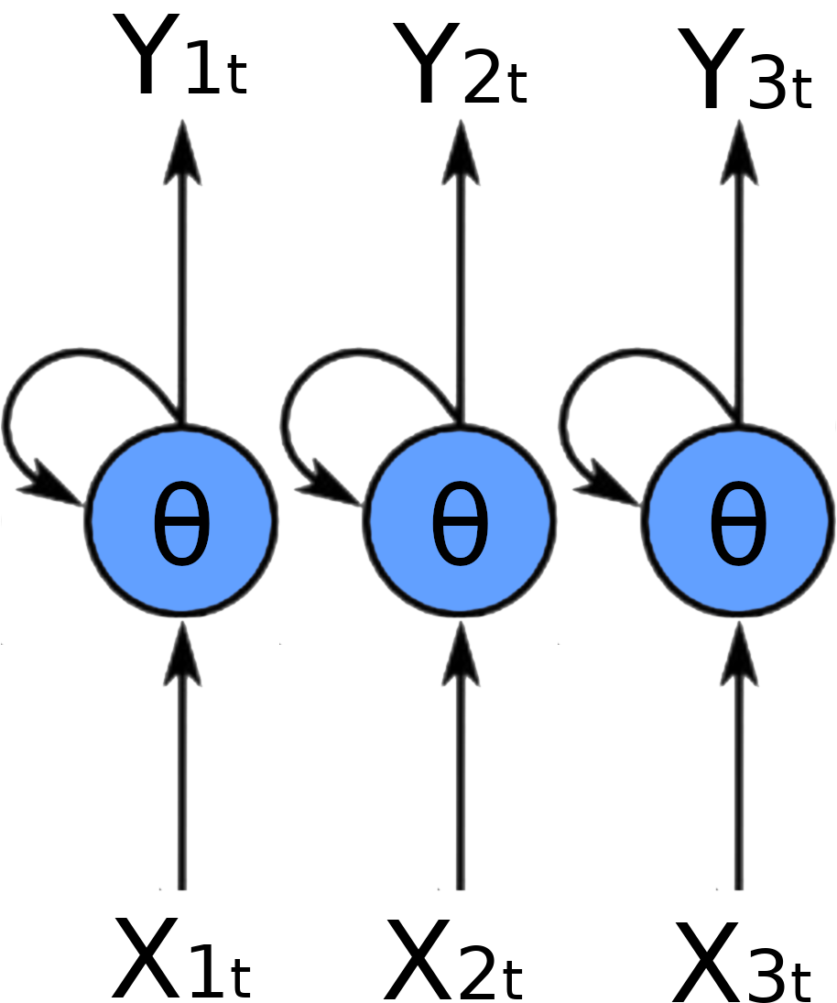
Das Netz entlang der Zeitachse aufrollen
Skalar - Skalar
Skalar - Vektor
Vektor - Vektor
Ein- und Ausgaben können dabei Skalare oder Vektoren sein

Slide 22
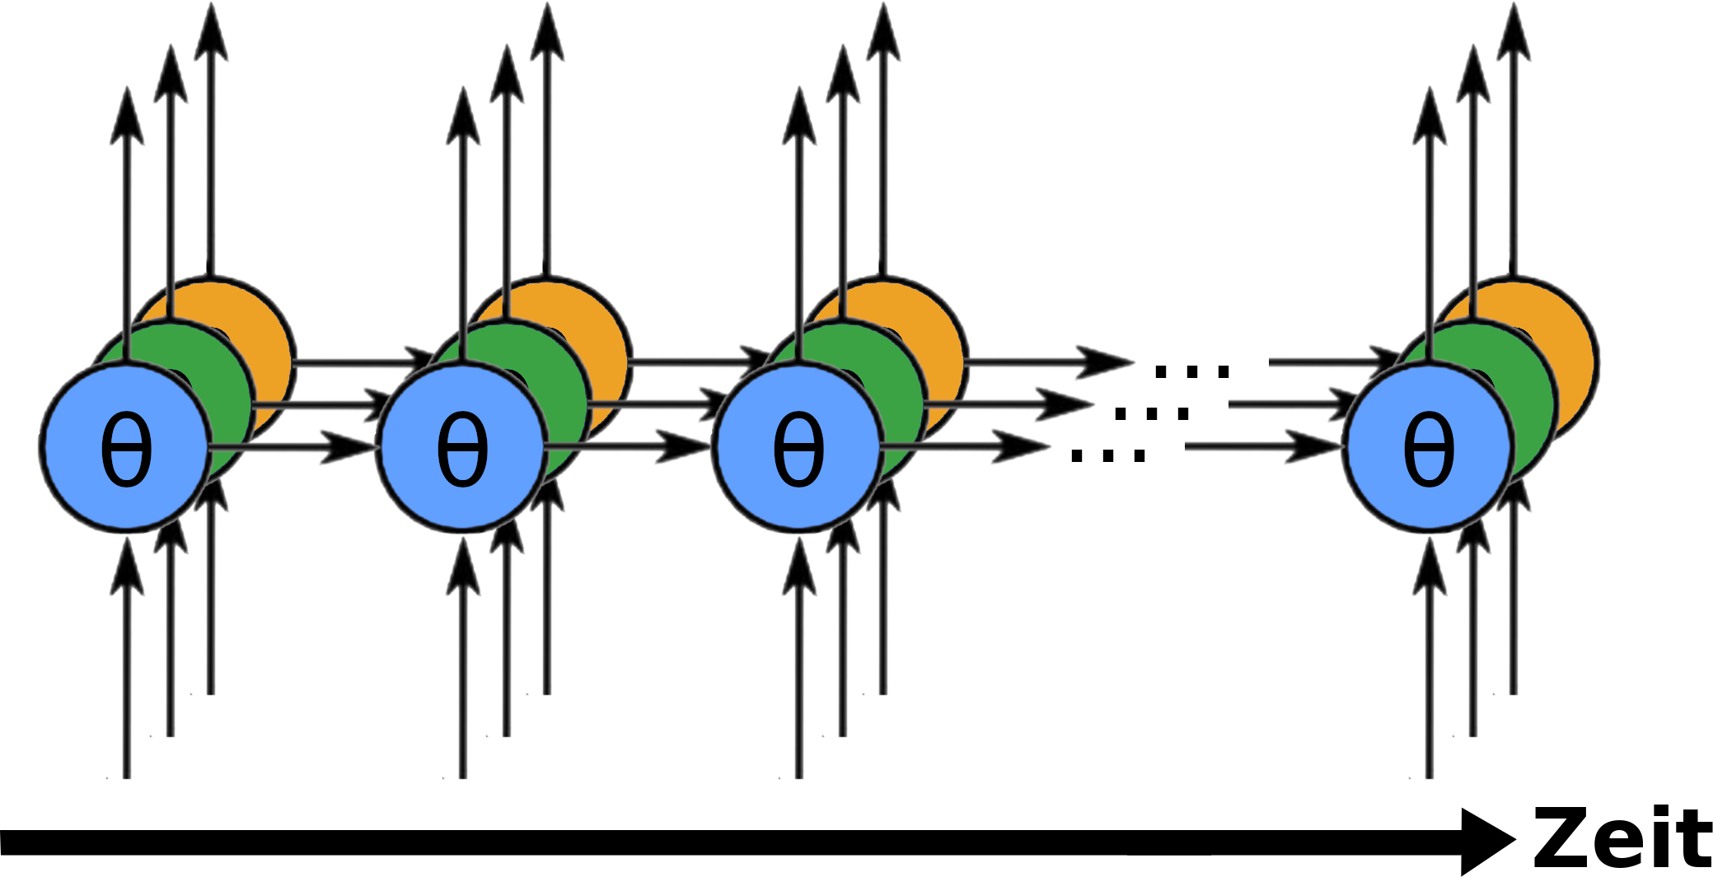
Das Netz entlang der Zeitachse aufrollen
Aufgerollte Netze mit mehreren (parallelen) rekurrenten Neuronen können als 2-Dimensionales Gitter dargestellt werden

Slide 23
Gedächtnis der Neuronen
Ausgabe eines Neurons zur Zeit t:

Slide 24
Gedächtnis der Neuronen
Ausgabe eines Neurons zur Zeit t:
Rekursionsgleichung:

Slide 25
Gedächtnis der Neuronen
Ausgabe eines Neurons zur Zeit t:
Rekursionsgleichung:
=> Die Ausgabe eines Neurons ist eine Funktion in Abhängigkeit aller bisherigen Eingaben des Neurons
=> Das Neuron hat eine Art Gedächtnis

Slide 26
Übersicht
- Grundlagen
- Rekurrente Neuronen
- Strukturen von RNNs
- Trainieren von RNNs
- LSTMs / GRUs
- Beispiele für die Verwendung von RNNs
© FH AACHEN

Slide 27
Ein- und Ausgabesequenzen
- Feedforward-Netze verarbeiten nur Eingaben vorgegebener Länge
- Rekurrente Neuronale Netze haben keine Vorgegebenen Längen (weder in der Eingabe, noch in der Ausgabe)
=> RNNs können für verschiedene Zwecke verwendet werden, bei denen sie verschiedene Längen von Ein- und Ausgaben erhalten / generieren
=> Sequenz zu Sequenz, Sequenz zu Vektor, Vektor zu Sequenz, verzögerte Sequenz zu Sequenz

Slide 28
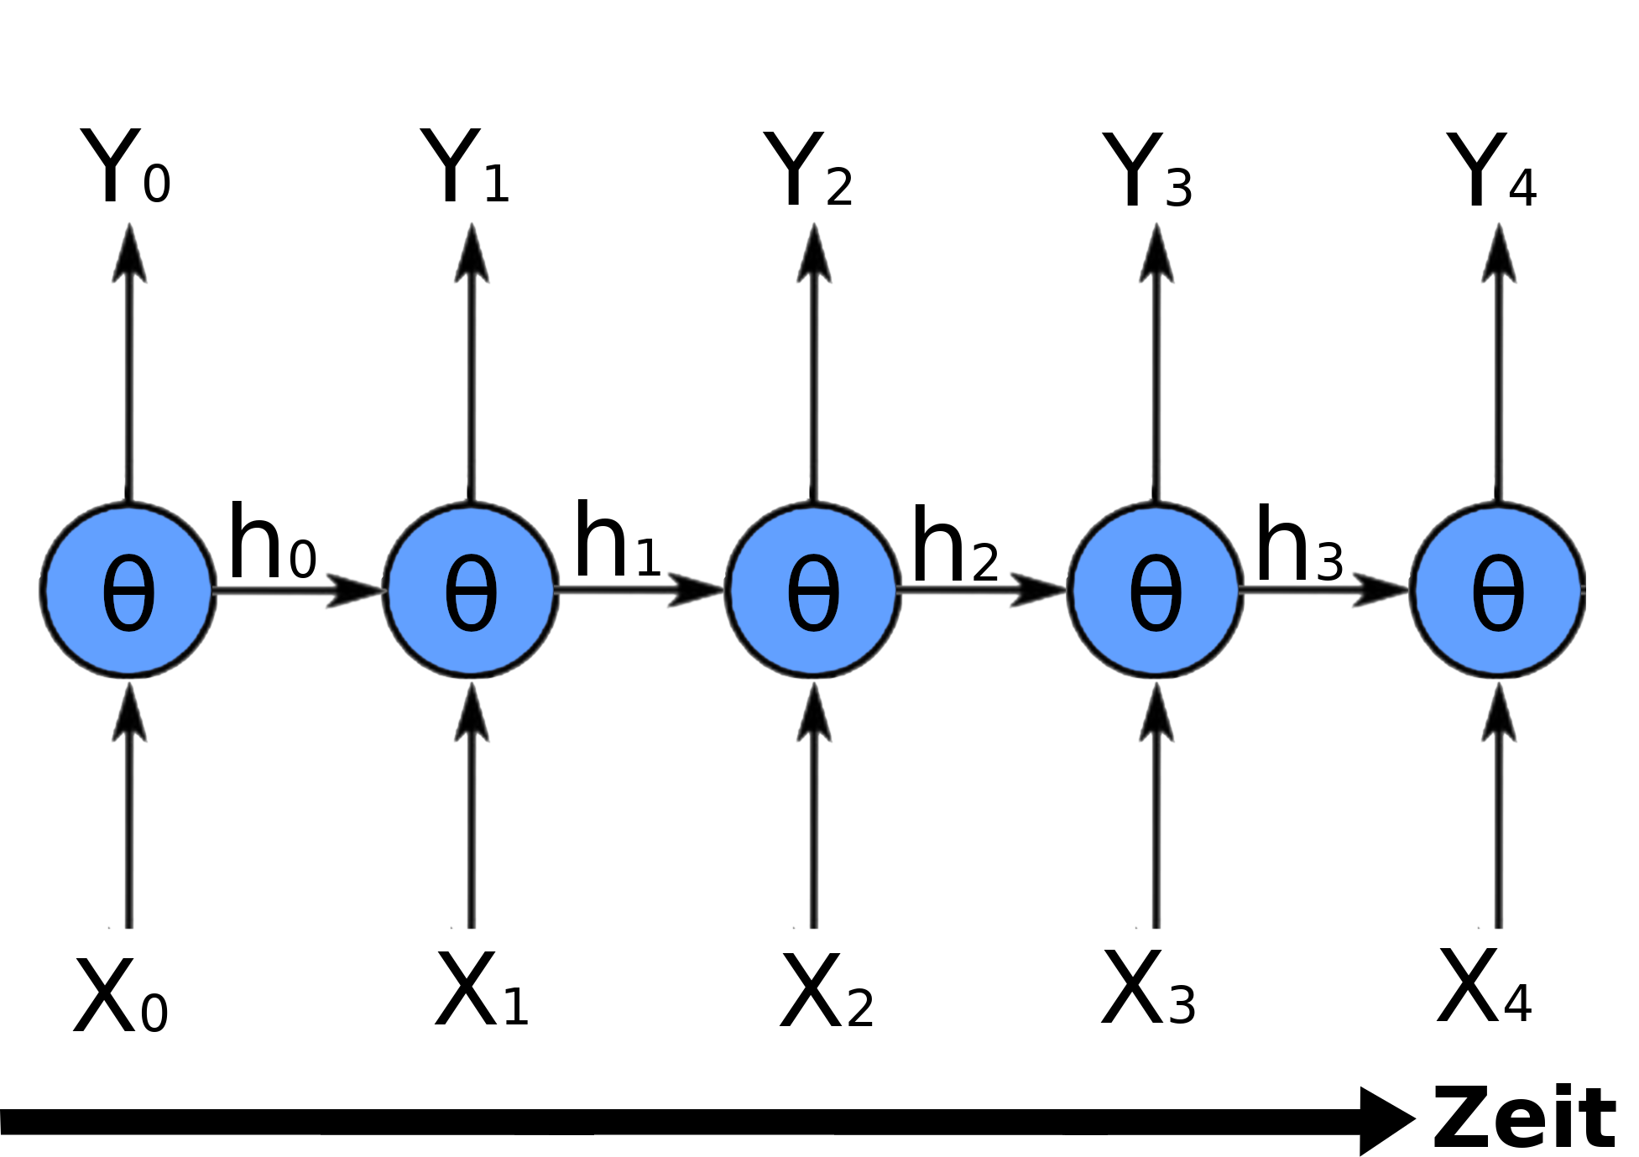
Ein- und Ausgabesequenzen
Sequenz zu Sequenz
Verwendungsbeispiel:
Vorhersage von Zeitreihen (wie z.B. Aktienkursen)

Slide 29
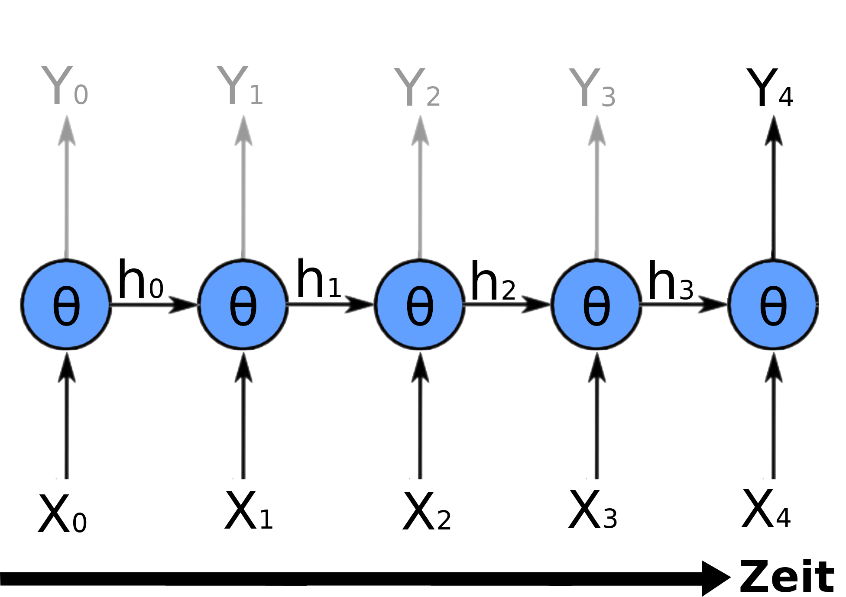
Ein- und Ausgabesequenzen
Sequenz zu Vektor
Verwendungsbeispiel:
Analyse von Texten (z.B. Filmbewertungen: Eingabe ist der Text der Filmbewertung)

Slide 30
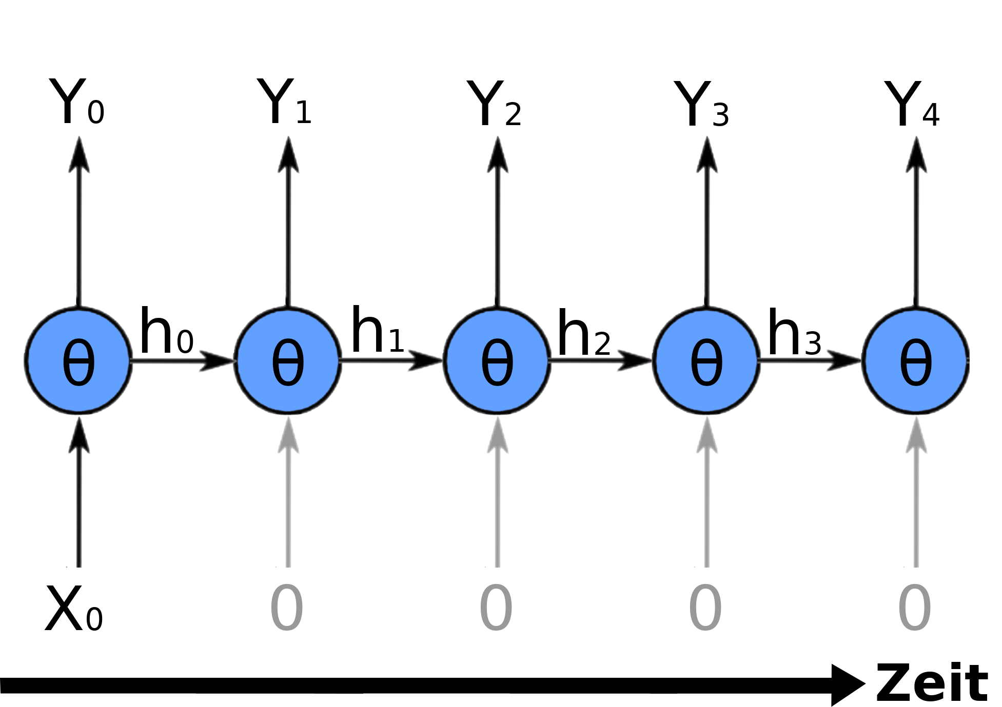
Ein- und Ausgabesequenzen
Vektor zu Sequenz
Verwendungsbeispiel:
Bildbeschreibung (Eingabe ist ein Bild, Ausgabe ist die Beschreibung des Bilds)

Slide 31
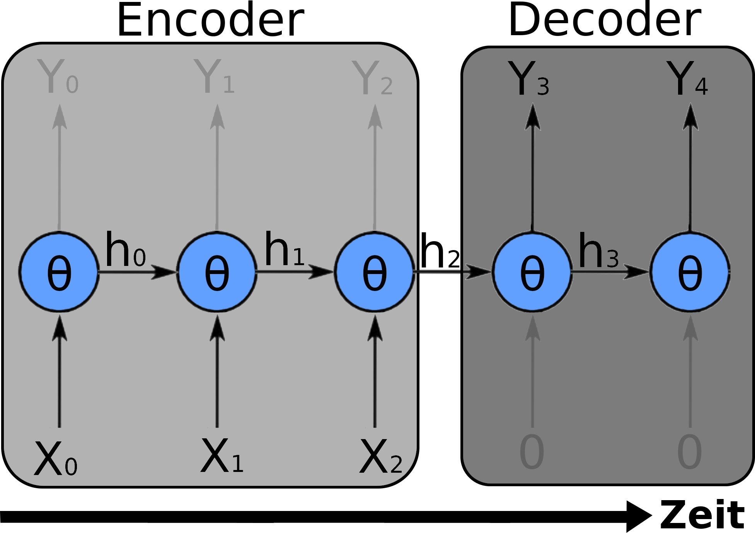
Ein- und Ausgabesequenzen
Encoder - Decoder
Verwendungsbeispiel:
Automatische Übersetzung von Text (die Eingabelänge muss nicht gleich er Ausgabelänge sein)

Slide 32
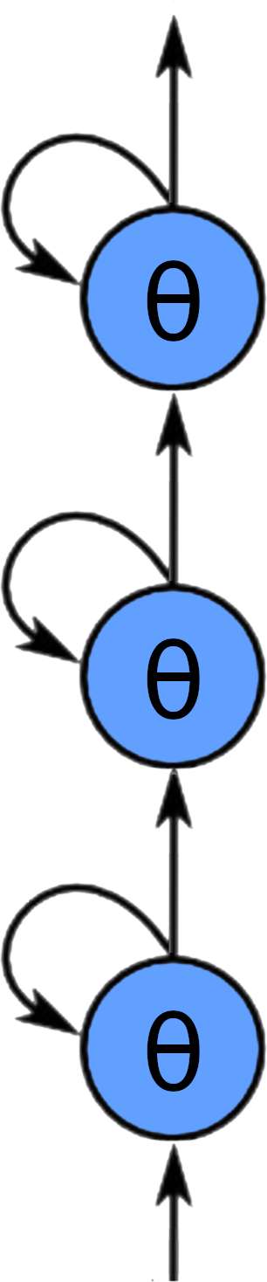
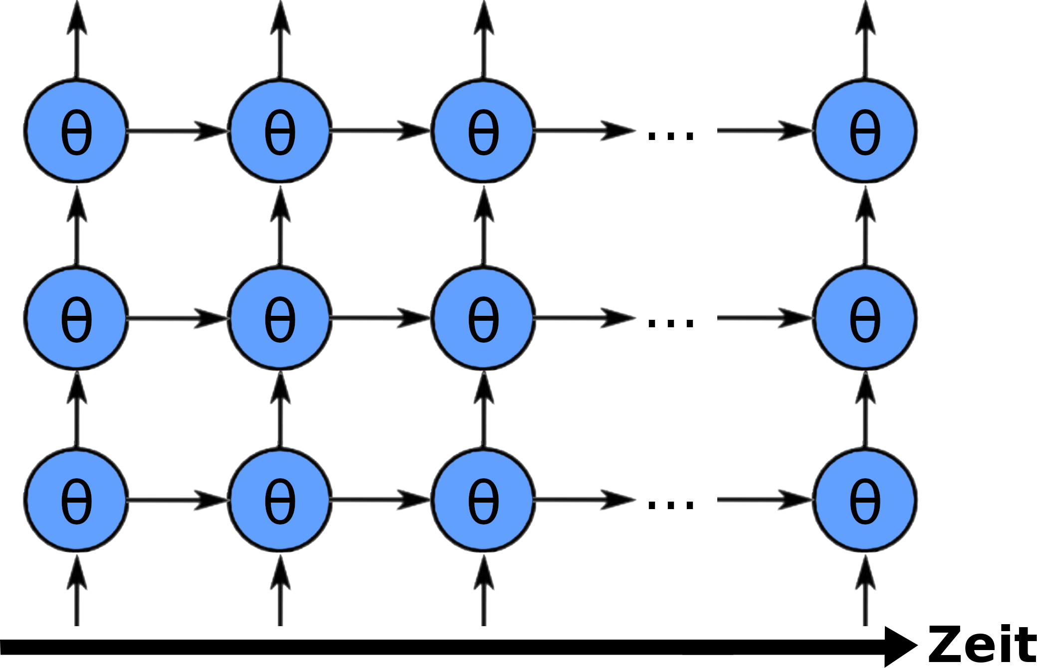
Deep RNNs
- RNNs lassen sich auch mit mehreren Hidden-Recurrent-Layern bilden
- Meistens werden dafür (vergleichsweise) wenige Hidden-Layers verwendet (2-4 Layer)

